Slide 1
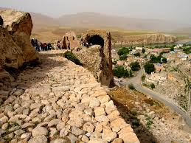
Hasenkeyf
Gemaakt door de leden van het team

Slide 2

Het ligt in Turkije

Slide 3
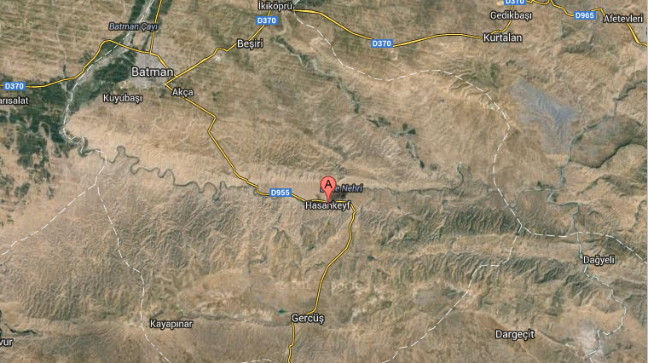
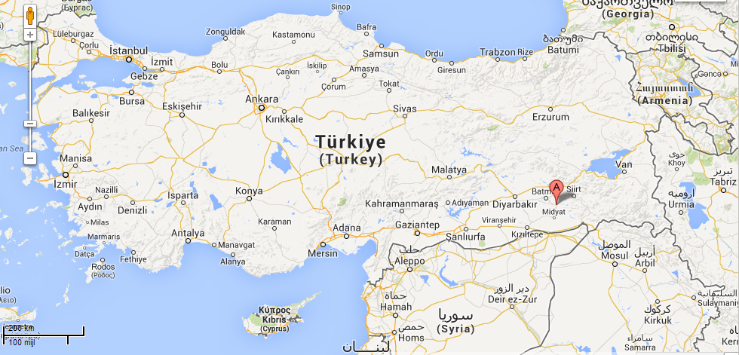
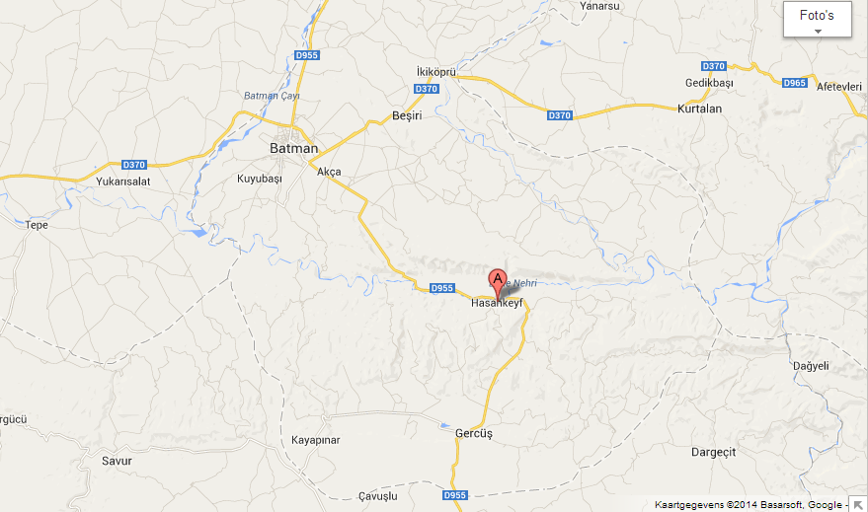
Waar in Turkije ligt het?

Slide 4
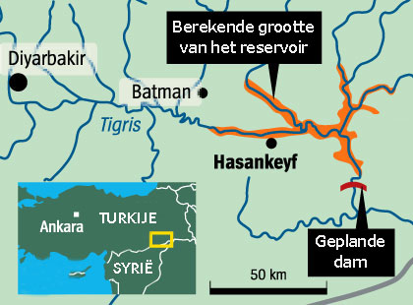
DE geplande Dam als die er niet komt lag het nu onder water

Slide 5
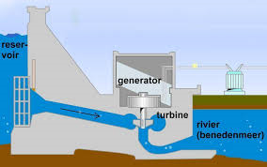
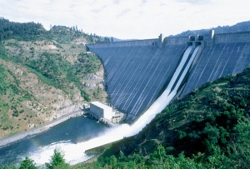
stuwmeer/dam
Er staat een filmpje op onze site hierover
Als de stuwdam er niet was, zou Hasankeyf onder water lopen en hadden ze stroom-tekort
Hydro elekriciteit opwekken

Slide 6

Hydro-elektriciteit
Hydro elektriciteit
Is elektriciteit dat opgewekt wordt door behulp van water.

